Slide 1
Poľné rastliny
Obilniny a krmoviny

Slide 2
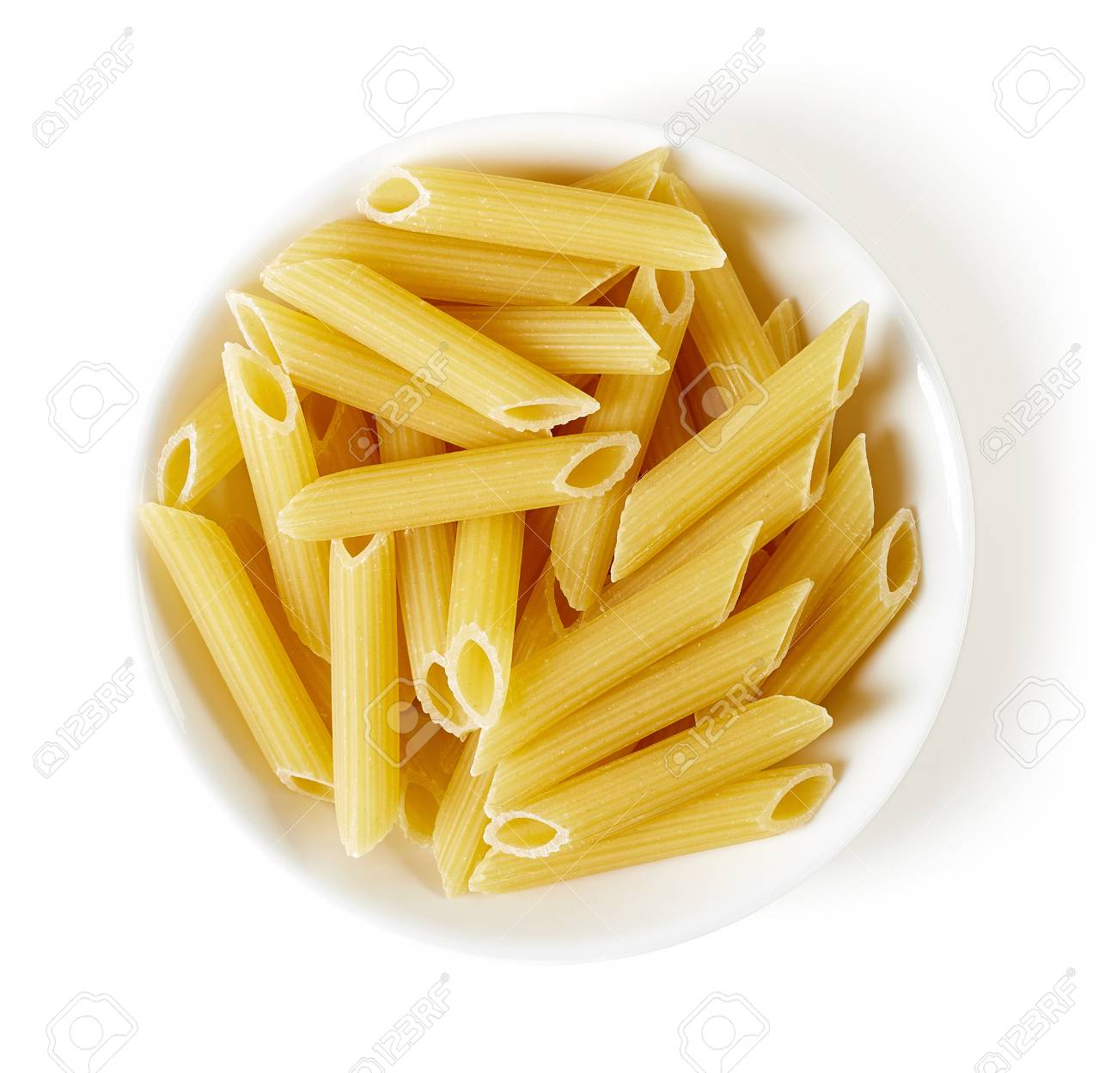
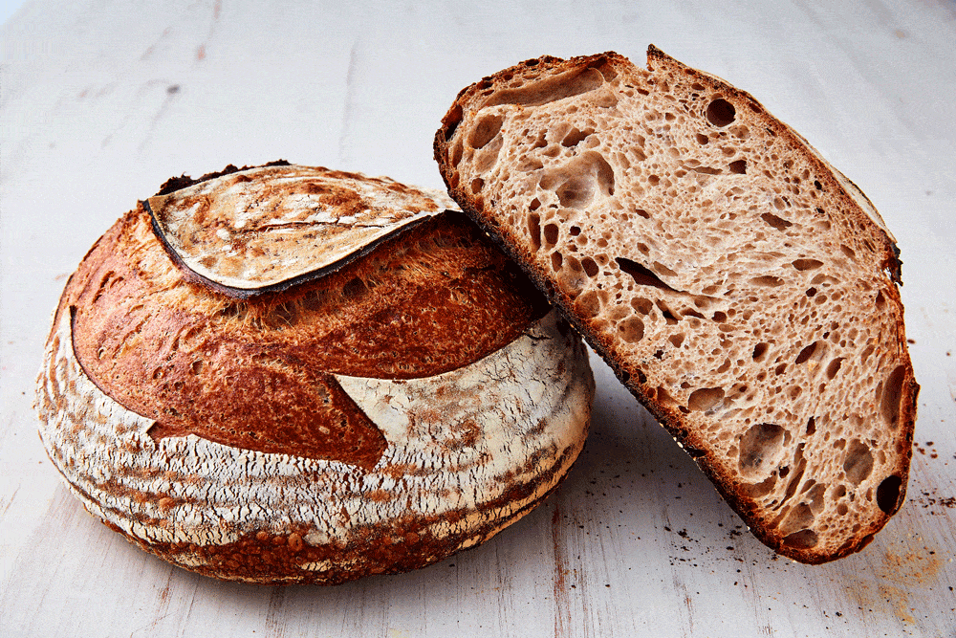
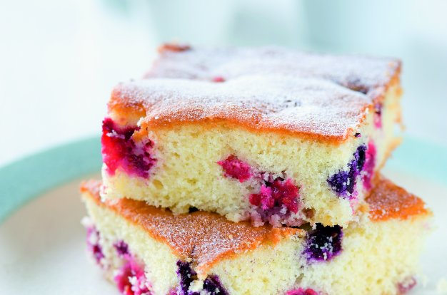
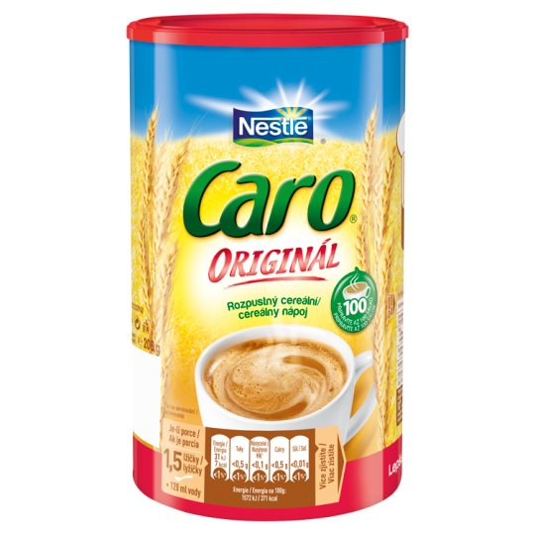
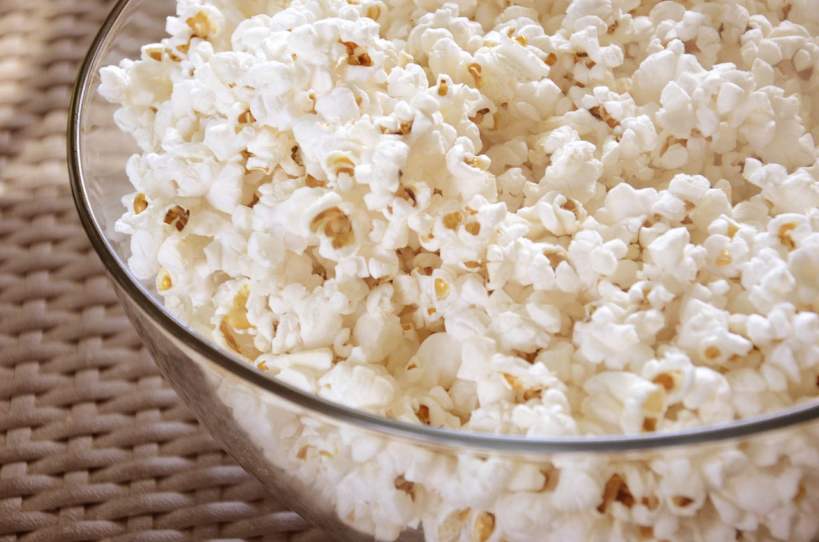
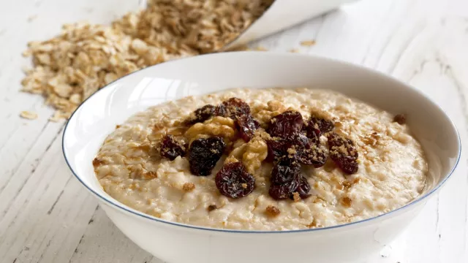

Slide 3
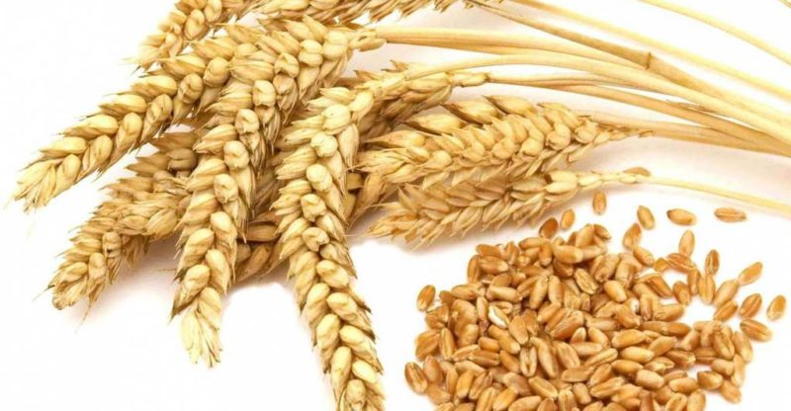
Obilniny
Stavbou podobné lúčnym trávam
Pestujú sa pre zrno
Hlavné druhy:
pšenica, jačmeň, kukurica, ryža, raž, ovos, cirok,
Spracúvajú sa na múku, krúpy, vločky, slad, škrob, krmivá

Slide 4
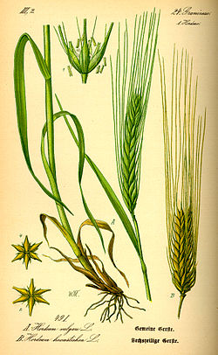
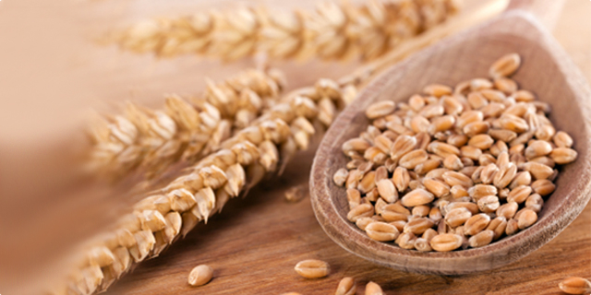
Stavba
Kvety v klasoch
Listy s rovnobežnou žilnatinou
Stonka steblo = dutá s kolienkami
Korene zväzkovité
Semená = zrná

Slide 6
Využite – porozmýšľaj a priraď správne čísla
Druh | Využitie
 | a) biela múka (hladká, polohrubá, hrubá), detská krupica
 | b) tmavá chlebová múka, káva, lieh
 | c) krúpy, káva, slad- výroba piva, krmivo
 | d) krmivo, vločky
 | e) krmivo, potravina- krupica, mrazená, pukance, múka
3. Pšenica
5. Raž
2. Jačmeň
4. Ovos
1. Kukurica
1. kukurica, 2. jačmeň, 3. pšenica, 4. ovos, 5. raž

Slide 7
Využitie
Druh | Využitie
Pšenica | biela múka (hladká, polohrubá, hrubá), detská krupica
Raž | tmavá chlebová múka, ražná káva, lieh
jačmeň | jačmenné krúpy, káva, slad- výroba piva, krmivo
ovos | krmivo, ovsené vločky
kukurica | krmivo, potravina- krupica, mrazená, pukance, múka

Slide 8
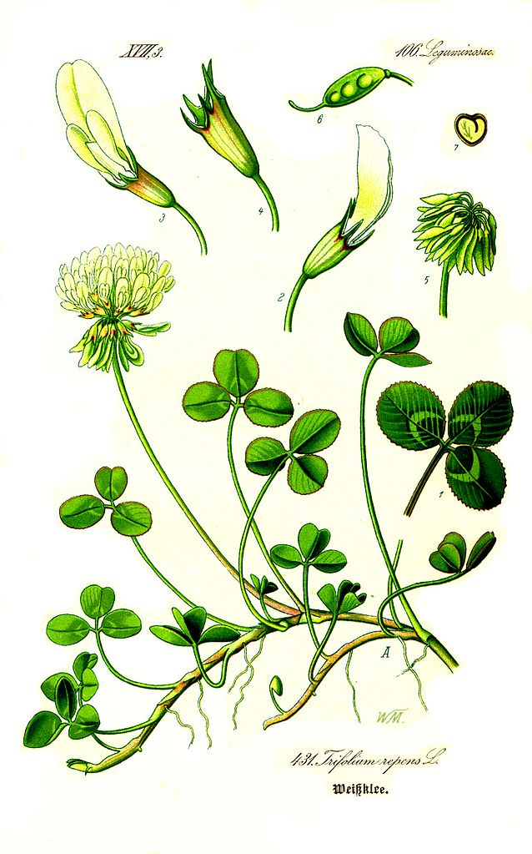
Krmoviny
Rastliny využívané na kŕmenie zvierat
Patria medzi ne aj strukoviny (bôbovité rastliny)
Využíva sa celá rastlina alebo len jej plody
Druhy: ďatelina lúčna, lucerna siata, vika siata, bôb obyčajný

Slide 9
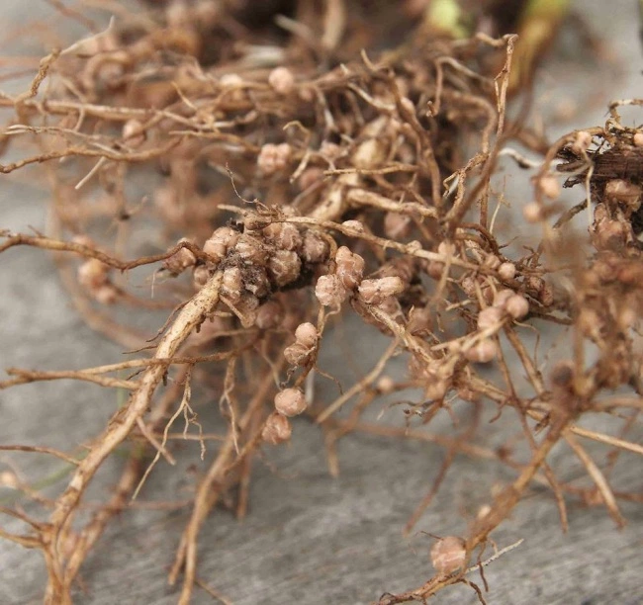
Na koreňoch bôbovitých rastlín žijú hľuzkové baktérie
Zo vzduchu viažu dusík a obohacujú oň pôdu = úrodnejšia pôda

Slide 10
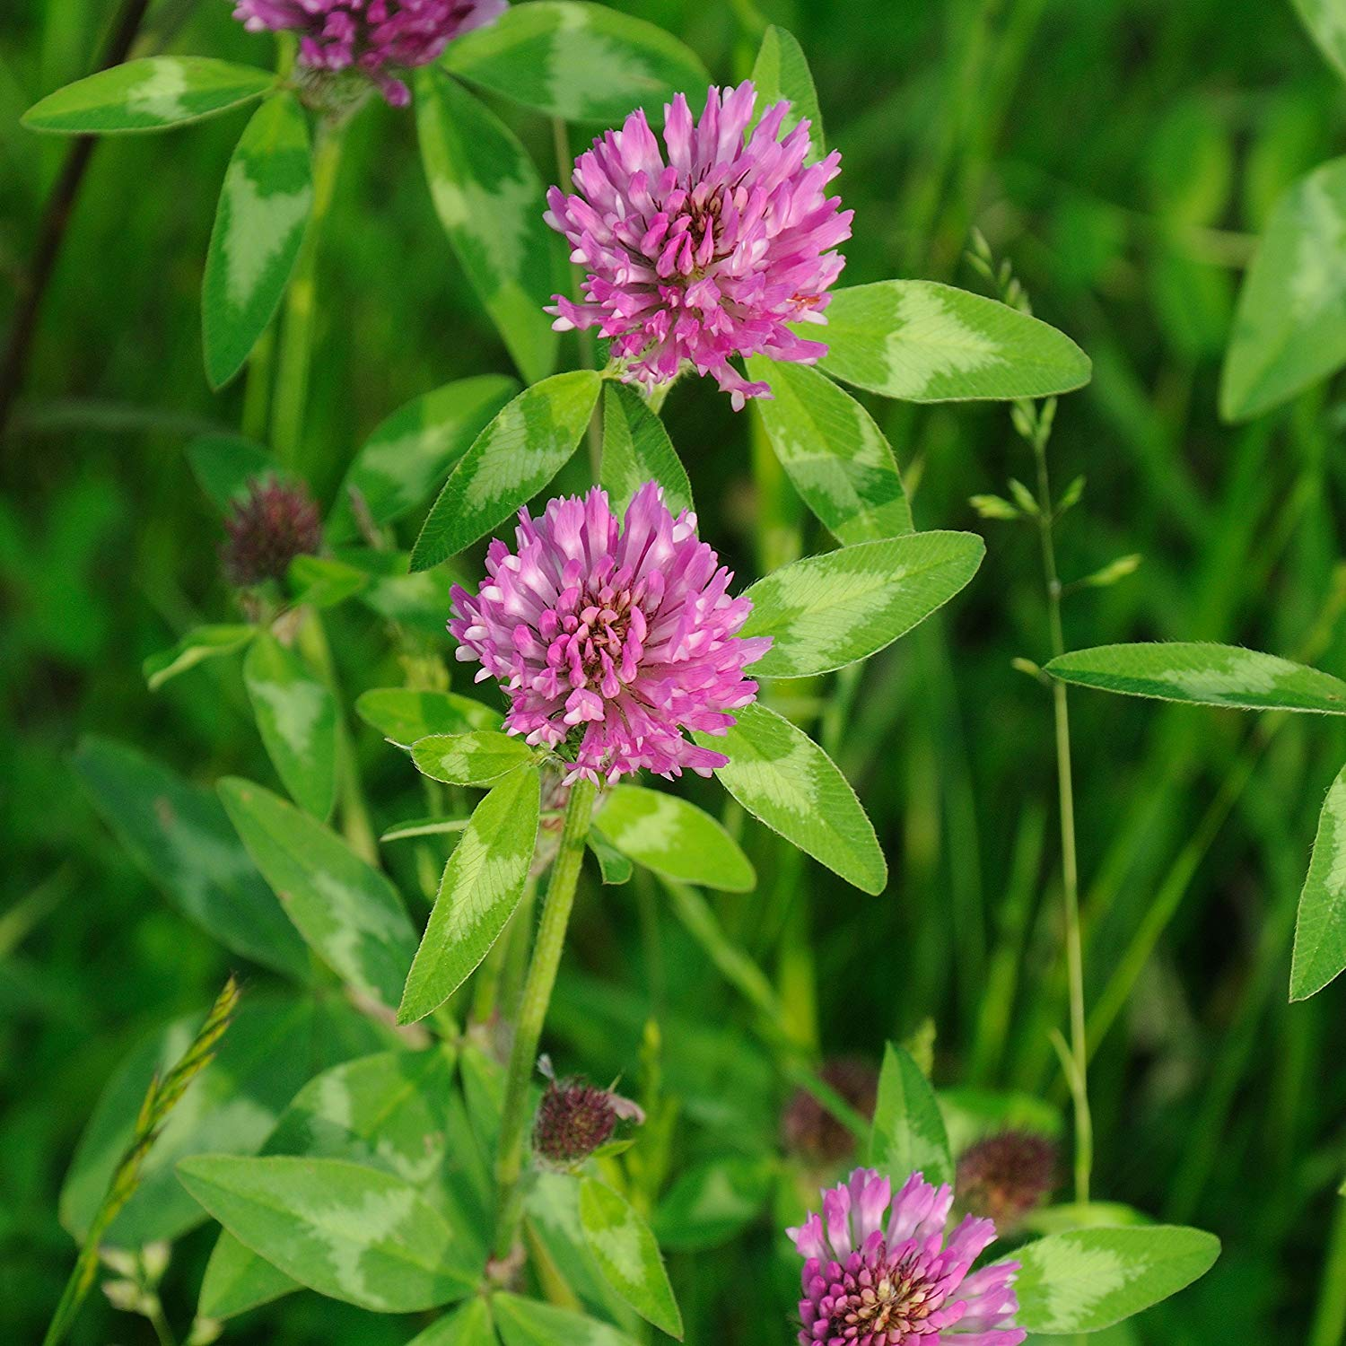
Ďatelina lúčna

Slide 11
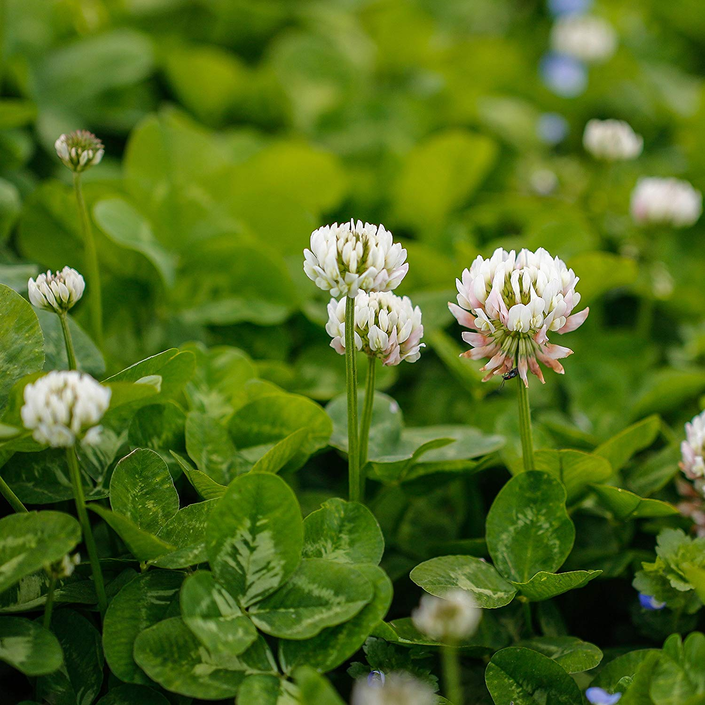
Ďatelina plazivá

Slide 12
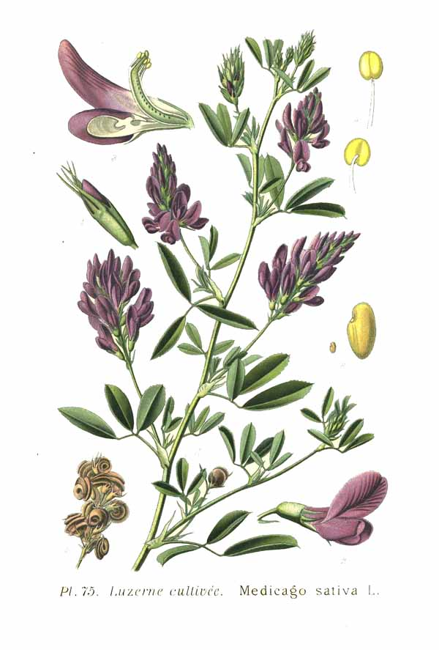
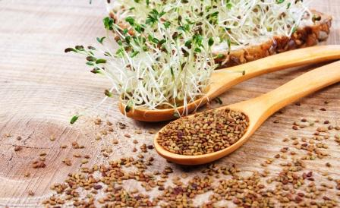
Lucerna siata
Využitie pre človeka – využívajú sa klíčky, ktoré sú plné bielkovín, vitamínov a minerálov.

Slide 13
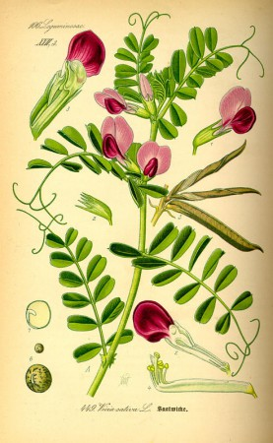
Vika siata
Využíva sa ako zelené hnojivo, to znamená, že dokáže pôdu obohatiť o minerály.

Slide 14
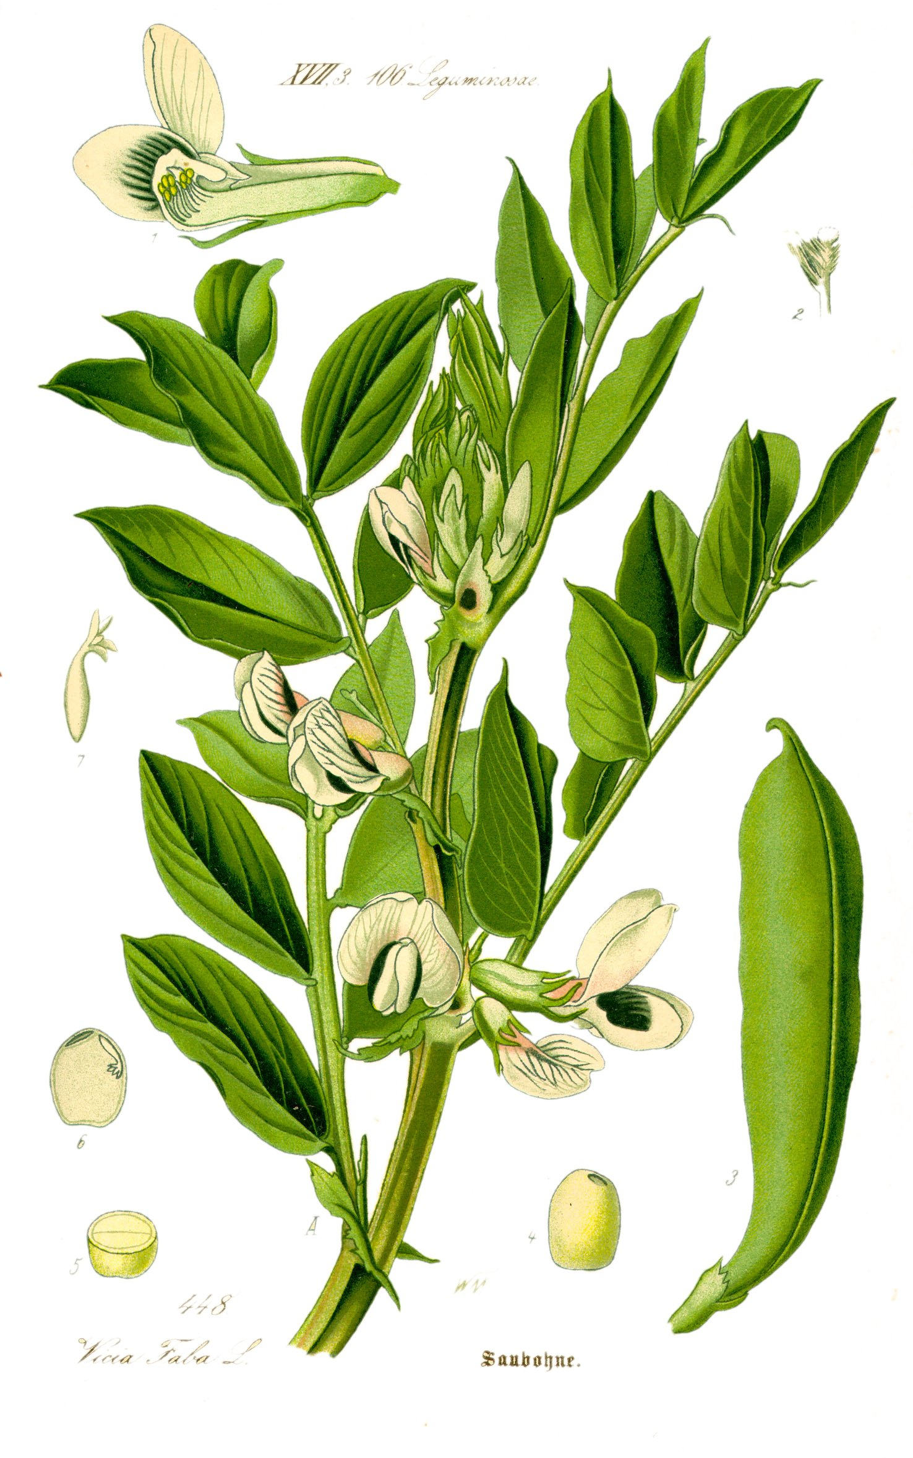
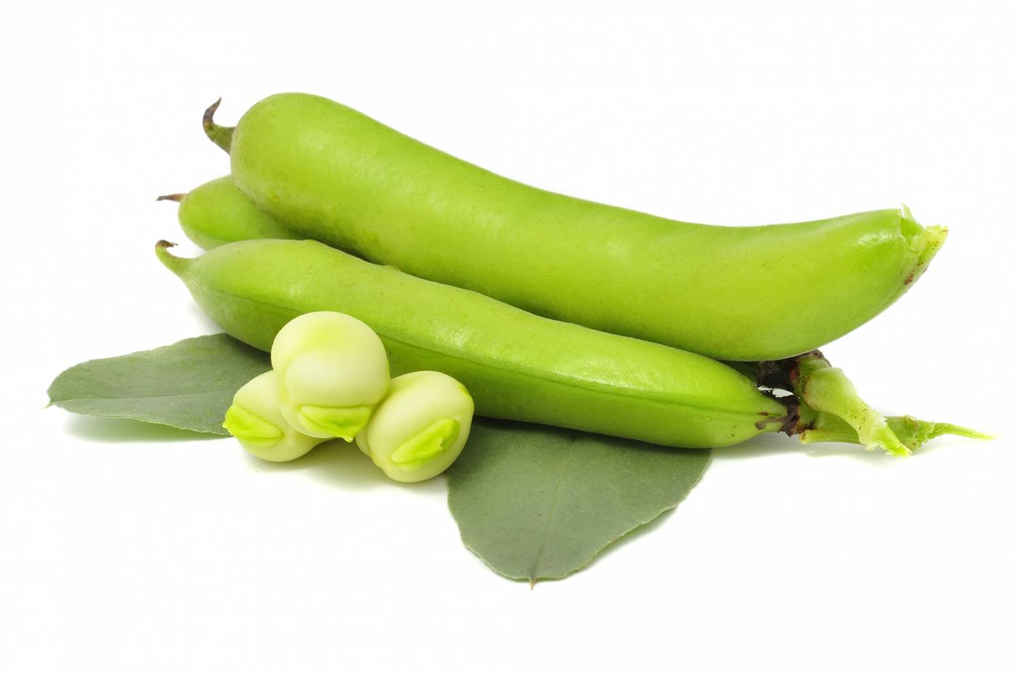
Bôb obyčajný
Využitie pre človeka – obsahuje až 28 % bielkovín, vitamíny skupiny B a kyselinu listovú.
Mladý bôb má vysoký obsah vitamínu C.

Slide 15
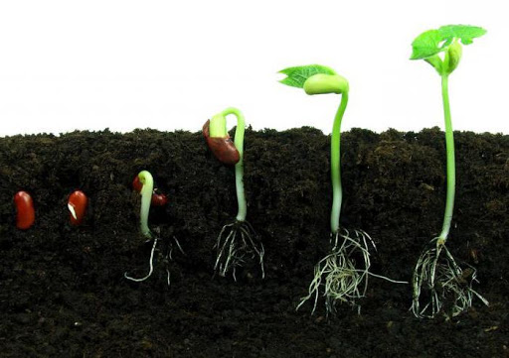
Ďakujem za pozornosť

